Slide 1
Deep Learning Inference Accelerator with CNNIOT
Team 18

Slide 2
Github
https://github.com/jennyjentsai/MSOC_final

Slide 3
Overview
Introduction
Model Overview
HLS Implementation
Optimization
Result
Inference on Pynq

Slide 4
Reference
CNNIOT
https://github.com/mfarhadi/CNNIOT
https://github.com/lirui-shanghaitech/A-convolution-kernel-implemented-by-Vivado-HLS

Slide 5
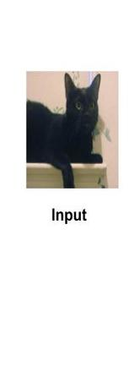

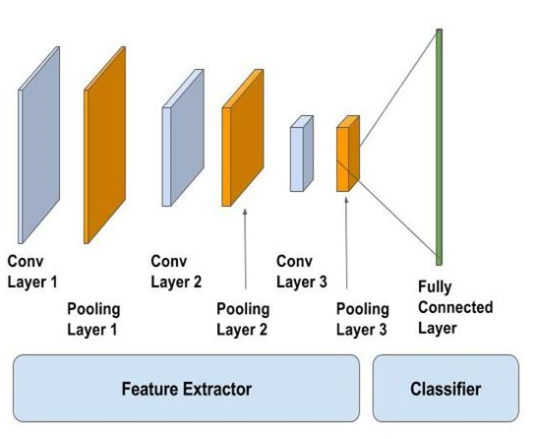
Introduction (1)
Prob. Of
Dog
Cat
Black Panther
0.1
0.9
0.2
…
Notes:
一個簡單的deep learning model範例

Slide 6
Introduction (2)
Common Operation in a deep learning model:
Convolution
Notes:
牽扯到大量的乘加運算，因此用fpga加速是有其必要
此外load所需的weight也需要占用大量dram access

Slide 7
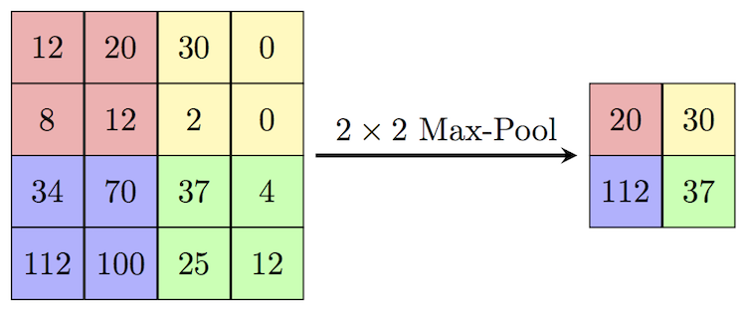
Introduction (3)
Common Operation in a deep learning model:
Pooling

Slide 8
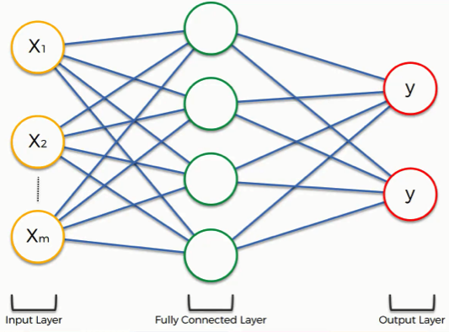
Introduction (4)
Common Operation in a deep learning model:
Fully Connected
Notes:
我們的加速器主要支援這三種operation

Slide 9
Model Overview
5x5 Conv
6x28x28
Max Pooling
6x14x14
Input image
32*32
6x14x14
5x5 Conv
16x10x10
Max Pooling
16x5x5
Flatten
400
400
FC
120
FC
84
FC
10

Slide 10
Model Overview
3x3 Conv
3x3 Conv
Max Pooling
Input image
32*32
3x3 Conv
3x3 Conv
Max Pooling
Flatten
FC
FC
FC

Slide 11
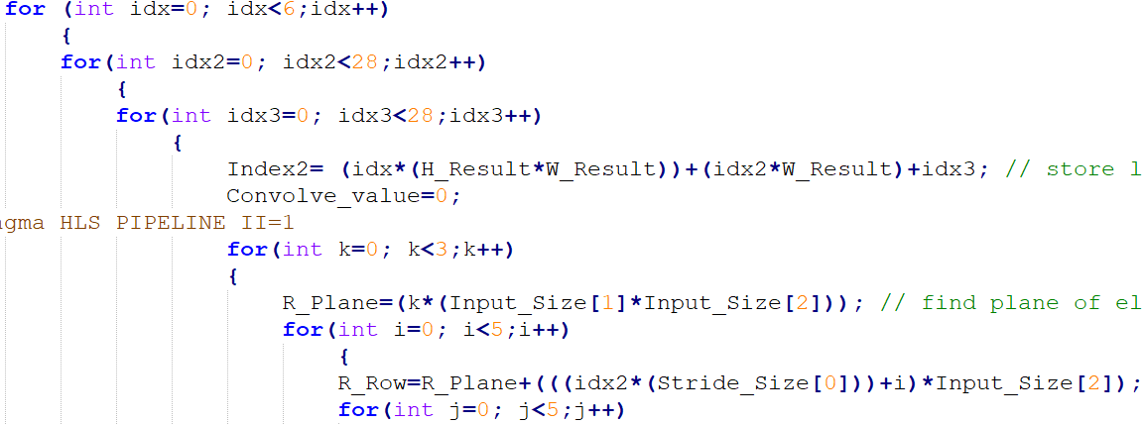
HLS Implementation (1)
Convolution
Notes:
這邊是我們baseline的implementation
Convolution的演算法由6個for loop組成，其實最核心的運算
只是一個MAC運算，再將結果累加到partial sum裡面

Slide 12
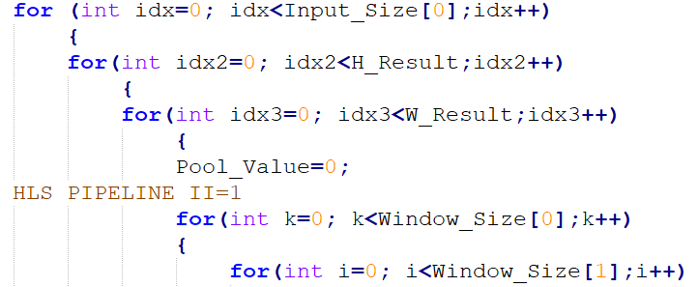
HLS Implementation (2)
Pooling
or
Notes:
Pooling架構同convolution，但少了output channel這個dimension，因此只有5個for loop
這邊我們支援max pooling和avg pooling兩個模式
max為保留window裡的最大值，avg為保留window裡的平均

Slide 13
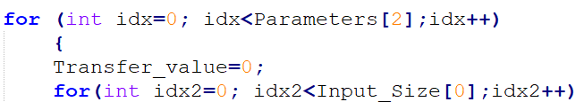
HLS Implementation (3)
Fully Connected
Notes:
Fc是一維的operation，因此只牽扯到兩個for loop
主要的運算仍是input*weight累加到partial sum

Slide 14
HLS Implementation (4)
Problems
Large buffers
Unoptimized PE
Notes:
他是先將所有Input, weigh和bias全load上來之後才運算，耗費大量bram
而且PE的部分也沒有做平行處理
因為conv的運算其實在output channel方向會重複用到同一組input data的
因此接下來的幾頁我們就針對這幾個方向做處理

Slide 15
Optimization (1)
Input / Output Line Buffer
Input row0
Output row0
Input row4
Input row1
Output row1
Input row2
Input row3
Notes:
Input buffer改為line buffer的形式來增加處理data的效率
使用3個line buffe儲存計算output一行所需的data，而不是整張圖
再加上1個line buffer
這樣這4個line buffer就達到類似ping pong buffer的效果
每次讀取3個line buffe來計算output row
同時可以寫入下一行input到第4個Line buffer
進而達到computation 和 loading時間有部分重疊的效果
Output這邊也是使用line buffer的形式
就如剛剛所說
一次只會對一個output buffer做寫入
此時另一個output line buffer就能做寫回DRAM的動作
也能進一步讓computation和memory access的時間有重疊到
我們也使用到jiin老師之前公告分享的Parallelize independent inner loop的技巧
就是把三個independent的for loop封裝成3個function
這樣到時候三個function就會平行執行

Slide 16
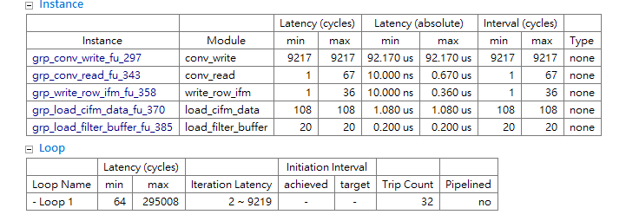
Optimization (2)
Parallelize independent inner loops
*result for 3x3 conv
Input size (3,32,32)
Output size (6,28,28)
Notes:
可以發現最後的iteration latency的確等於這三個for loop中最大的
代表的確有做到平行處理

Slide 17
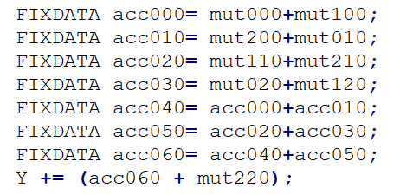
Optimization (3)
PE
Notes:
由原本一個一個累加改為adder tree的形式
將input weight做適當的partition後 可以做到同時計算9個floating point乘法
最後用adder tree的形式累加到partial sum中

Slide 18
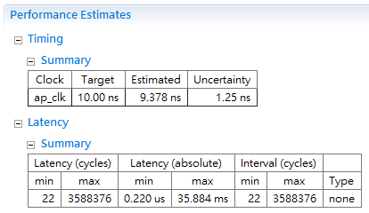
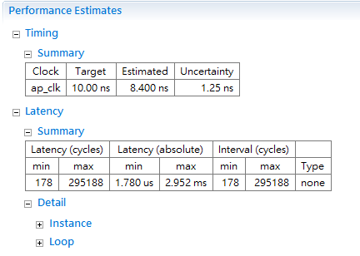
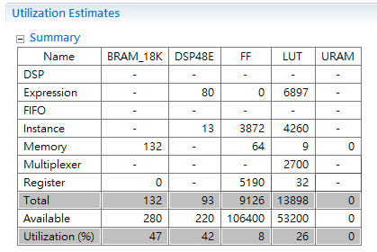
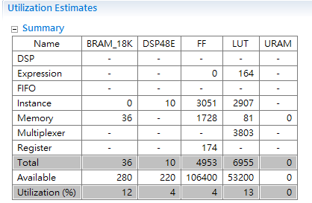
Result (1)
*result for 3x3 conv
Input size (3,32,32)
Output size (6,28,28)
Notes:
可以看到不僅latency降低了10倍以上
area的部分也有顯著的下降
是更efficient的架構

Slide 19
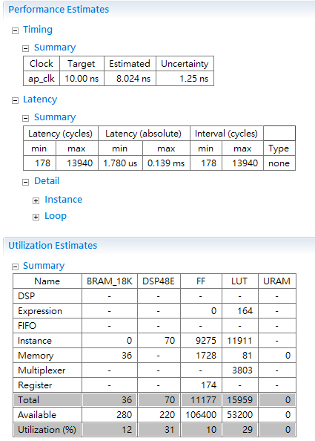
Result (2)
*result for 3x3 conv
Input size (3,32,32)
Output size (6,28,28)
Notes:
接著我們進一步將PE unroll 讓他可以平行的處理
讓他可以平行處理output channel方向
可以看到硬體資源有增加約3倍
但整體latency又減少了20倍

Slide 20
Optimization (4)
Pooling
Input row0
Output row0
Input row1
Input row2
Output row1
Input row0
Notes:
Pooling也是採用跟前面conv一樣的技巧
使用input / output line buffer來減少latency
而PE的部分也是採用採用兩個兩個比較的作法來達到平行運算 這邊就不贅述

Slide 21
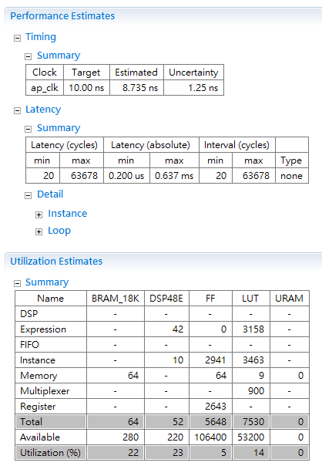
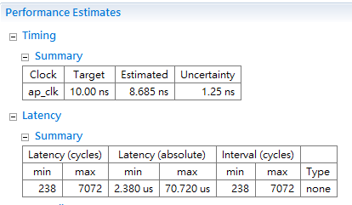
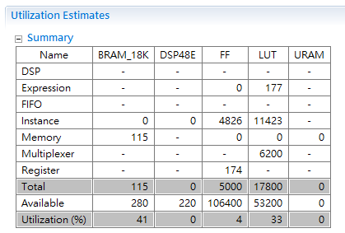
Result (3)
*result for 2x2 maxpool
Input size (16,10,10)
Output size (16,5,5)
Notes:
可以看到同樣比baseline的版本快了約9倍
然而硬體資源這邊LUT增加了1倍
這是因為我們也有將channe方向unroll
導致產生大量的comparator

Slide 22
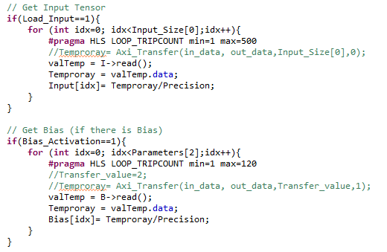
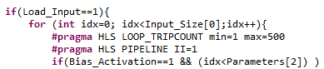
Optimization (5)
Fully Connected
Notes:
由於fc layer不是sliding window的形式，因此我們沒有用line buffer去儲存input
而是透過directive的方式去對baseline的code做優化
首先這邊weight和input, bias是分開load進來的
我們將這三個for loop包成單一一個for loop
讓input weight bias可以同時讀取

Slide 23
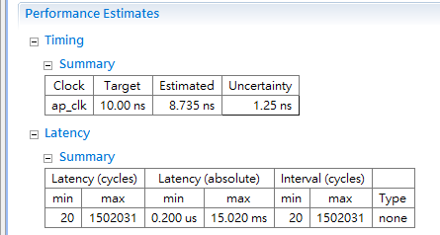
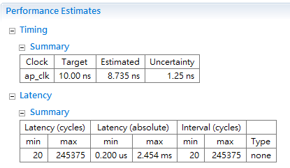
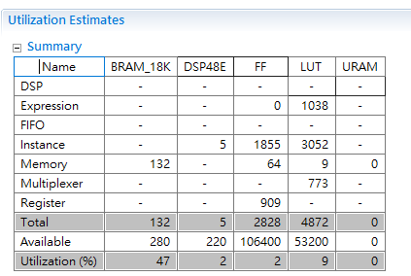
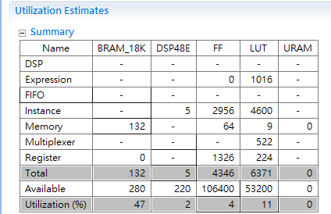
Result (4)
*result for fc layer
Input size (400)
Output size (120)
Fully Connected
Notes:
可以看到在硬體資源差不多的情況下
latency減少了6倍

Slide 24
Inference on Pynq (1)
Wrap up layers

Slide 25
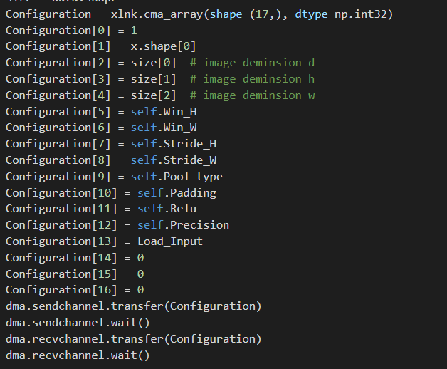
Inference on Pynq (2)
Set configs

Slide 26
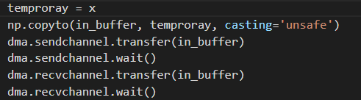
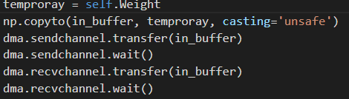
Inference on Pynq (3)
Send inputs and weights
Notes:
然後用dma

Slide 27
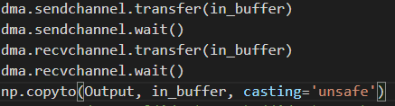
Inference on Pynq (4)
Receive outputs
Notes:
然後用dma

Slide 28
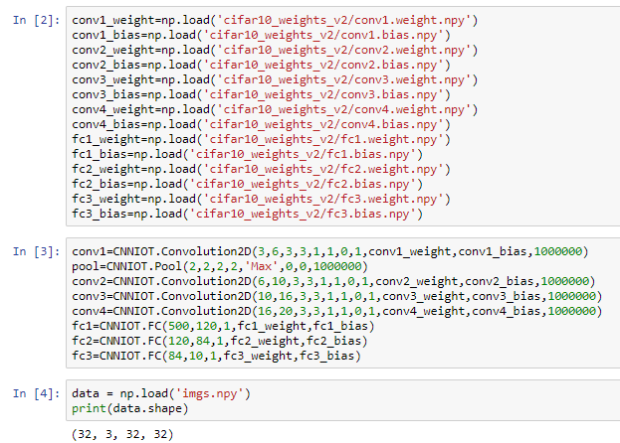
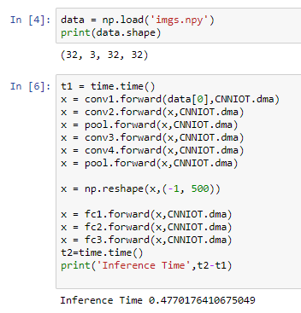
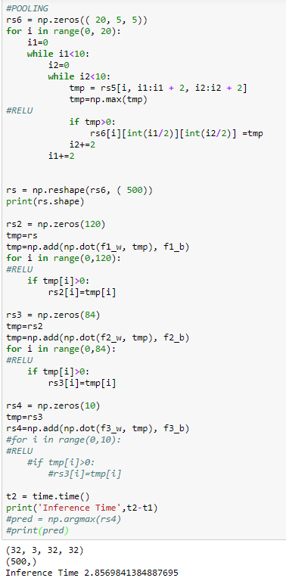
Inference on Pynq (5)
notebook
Notes:
Jupyter notebook的使用:
首先讀取每一層的weight
接著用我們wrap好的function去宣告每一層
接著再一層層call這些function
那最後的執行時間約比為我們用pynq的PS執行時間
快了6倍

Slide 29
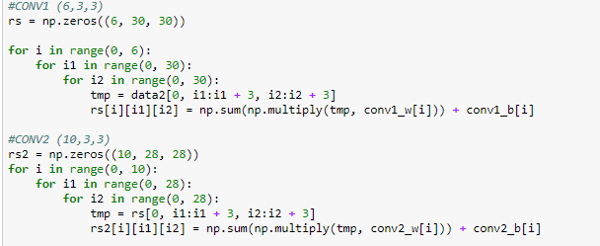
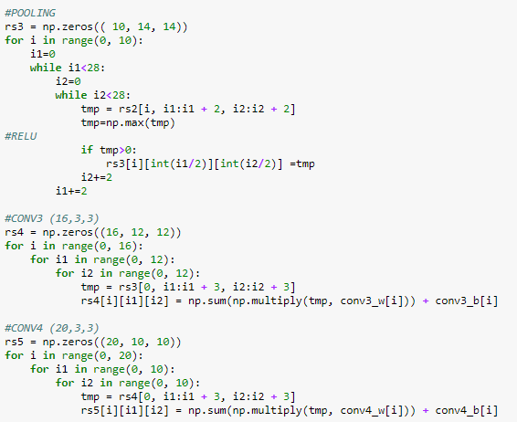
Appendix

